Slide 1
Органы чувств
Автор: Чупрова Г.Г. – учитель начальных классов
МБОУ «Усть-Цилемская СОШ»
2014 год

Slide 2
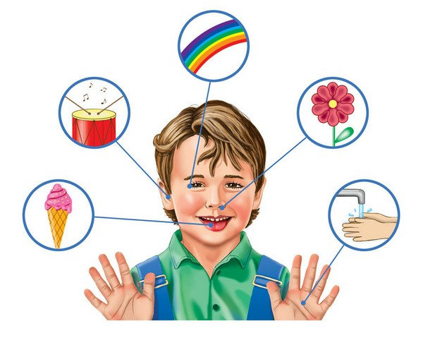

Slide 3
 |  |  | 3
1 |  |  |  |  | 5
 |  | 2 |  | 4
К
У
О
Я
Х
Ж
З
О
Р
Г
А
Н
Ы
Л
О
К
А
С
З

Slide 4
Большой энциклопедический
словарь
БЭС

Slide 5
Проблема исследования
Расширить знания об органах чувств
Тема исследования
Органы чувств
Цель исследования
Узнать как можно больше об органах чувств.
Гипотеза
Действительно ли органы чувств необходимы человеку?

Slide 6
Цель исследования
Узнать как можно больше об органах чувств
План:
1. Познакомиться с материалами в учебнике.
2. Прочитать дополнительную литературу, предложенную учителем
3. Обобщить предложенные знания
4.. Выполнить задание № 1 в рабочей тетради на с.73
5. Проверить гипотезу

Slide 7
Глаза – орган зрения.
Зрение - это
способность
воспринимать
величину, форму, цвет
предметов и их
расположение.

Slide 8
Берегите зрение!
Читай, пиши только при хорошем освещении, но помни, что яркий свет не должен попадать в глаза.
Следи за тем, чтобы книга или тетрадь были на расстоянии 30-35 см от глаз. Для этого поставь руку локтем на стол и кончиками пальцев дотянись до виска.

Slide 9
При письме свет должен падать слева.
Книгу при чтении полезно поставить на наклонную подставку.
Не читай лёжа.
Не читай в транспорте.
Делай перерыв между чтением 20-30 минут.

Slide 10
Вредно для глаз подолгу смотреть телевизор, компьютер; садись от экрана не ближе чем 2-3 метра.
Не три руками глаза- можно занести соринку или опасные бактерии.
Делай гимнастику для глаз.

Slide 11
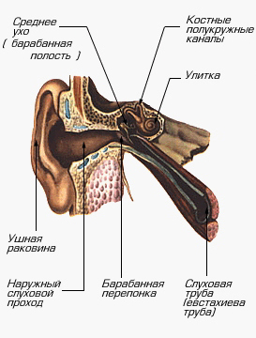
Уши – орган слуха.
Слух - это
способность
воспринимать
звуковые
волны.

Slide 12
Уши надо беречь !
Защищать уши от сильного шума.
Защищать уши от сильного ветра.
Не ковырять в ушах.
Нужно давать отдых слуху, быть в тишине.
Мыть уши каждый день.
Если уши заболели обратиться к врачу.

Slide 13
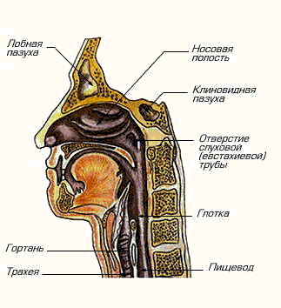
Нос – орган обоняния.
Обоняние - это
способность
чувствовать
запахи.

Slide 14
Как сохранить обоняние.
Надо закаляться, беречь организм от простуды.
Не лазить в нос посторонними предметами.
Не курить, так как обоняние у курящих ухудшается.

Slide 15
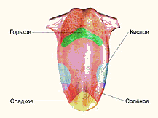
Язык – орган вкуса.
Язык
помогает
человеку
различать
вкус еды.

Slide 16
Как беречь органы вкуса.
Чистить зубы, язык и щёки два раза в день (утром и вечером).
После приёма пищи прополоскать рот.
Нельзя есть горячую пищу.
Не брать в рот острые предметы.

Slide 17
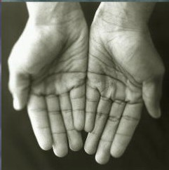
Кожа – орган осязания.
Осязание - это
способность
человека
чувствовать
прикосновения.

Slide 18
Правила ухода за кожей.
Каждую неделю мыть тело горячей водой с мылом.
Мыть руки после загрязнения.
Носить свободную одежду и обувь.
Закаляться.
Стараться не ранить кожу, не допустить ожогов, обморожения.
Чтобы кожа дышала, делай каждое утро зарядку.

Slide 19
Критерии для оценивания:
1.Полнота раскрытия материала
2.Четкое представление подготовленного материала группы
3.Активность работы каждого члена группы.

Slide 20
Домашнее задание:
1.С.126 – 129 в учебнике читать
2*. Найти материал в Интернете или художественной, научной литературе, как живут люди, которые лишились того или иного органа чувств.

Slide 21
Источники информации
images.yandex.ru›органы чувств картинки
…3-klass/Organy-chuvstv-3-klass.html

